Slide 1
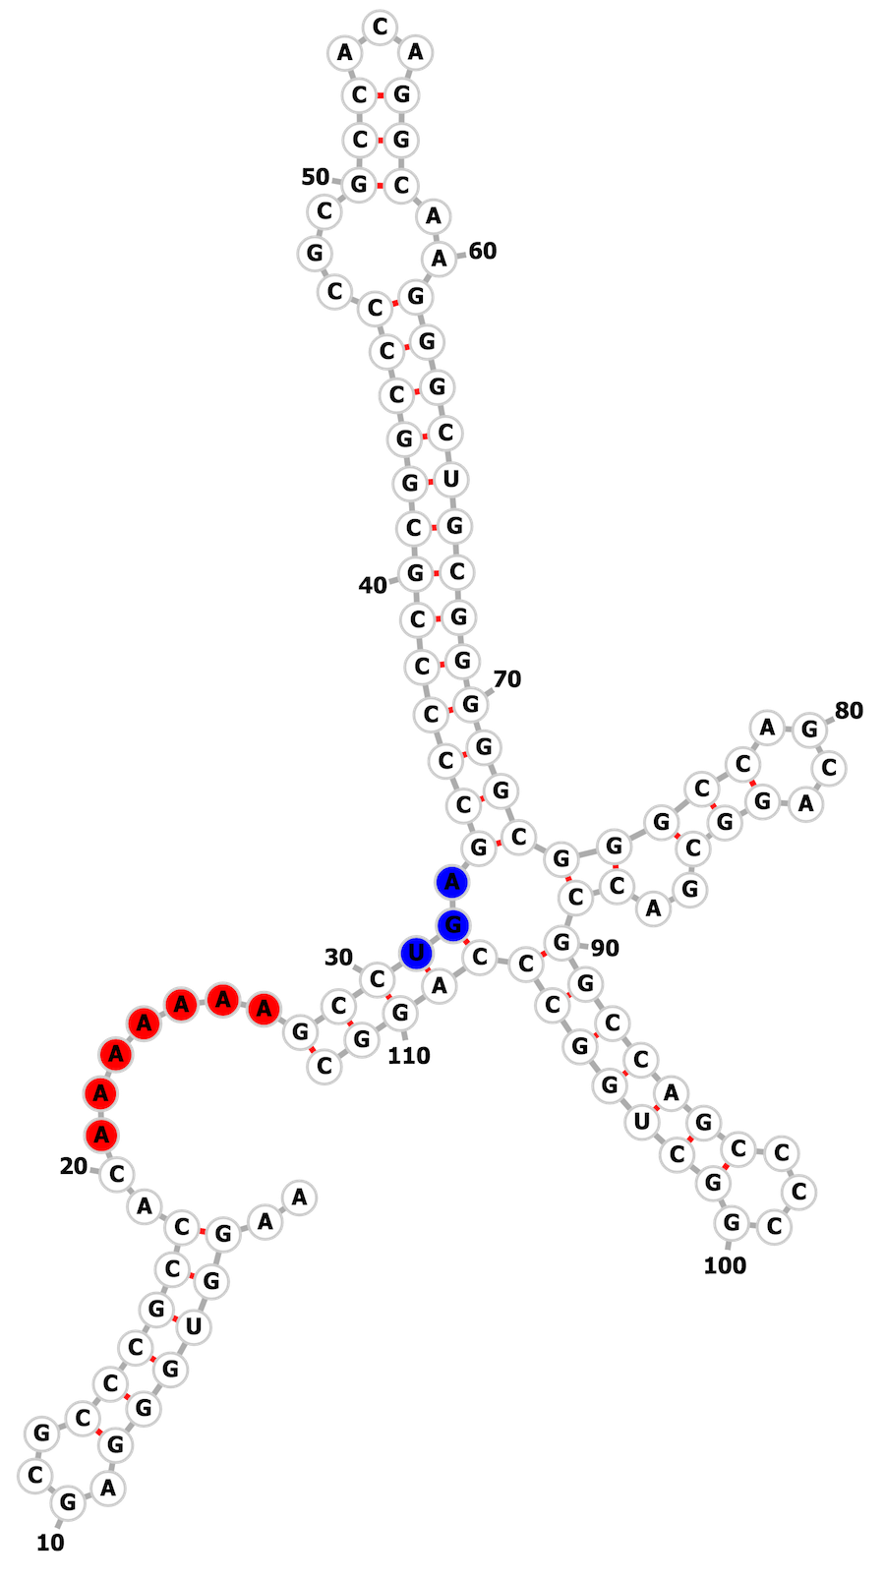
Delftia acidovorans SPH-1
NC_010002.1:6395600-6395711(-)

